Slide 1


Slide 2
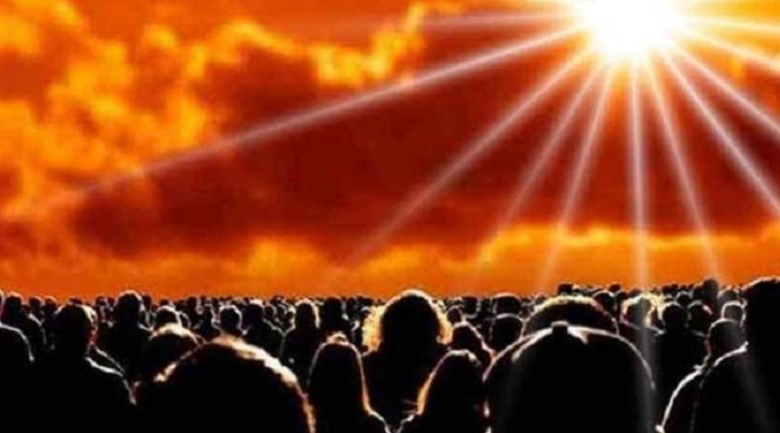
اهلا و سهلا

Slide 3


মো: আবুল হাসান
সহঃ মৌলভী
ছালেহাবাদ এম এস দাখিল মাদ্রাসা
মাধবপুর , হবিগঞ্জ।
শিক্ষক পরিচিতি
পাঠ পরিচিতি

Slide 4
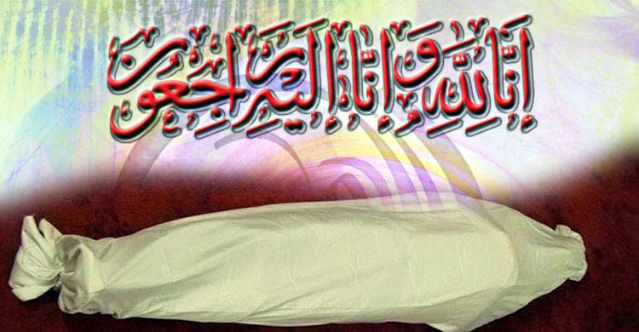
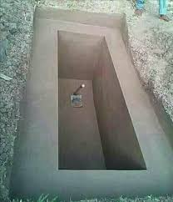
انظروا تحت الصوار
الموت
القبر

Slide 5
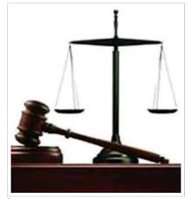
الميزان
الحشر

Slide 6


Slide 7
আজকের পাঠ শিরোনাম
আখিরাতের জীবন ও উহার স্তরসমূহ

Slide 8
শিখনফলঃ
আখিরাতের পরিচয় বলতে পারবে।
মৃত্যুর পরিচয় ও দলিল মুখস্থ বলতে পারবে।
কবর,হাশর,মিযানও পুলসিরাত সম্পর্কে ব্যাখ্যা করতে পারবে।

Slide 11


Slide 13
বাড়ির কাজঃনিম্নের প্রশ্নগুলোর উত্তর খাতায় লিখে আনবে

Slide 14

اللهم اجرنا من النار
شكرا لكم

